Slide 1



Nhiệt liệt chào mừng các thầy giáo, cô giáo
về dự tiết học
Môn Tiếng Việt – Lớp 2
Luyện viết đoạn
Giáo viên: Hoàng Thị Thúy Hằng
Đơn vị: Trường Tiểu học Đại Bản II

Slide 2





Slide 3
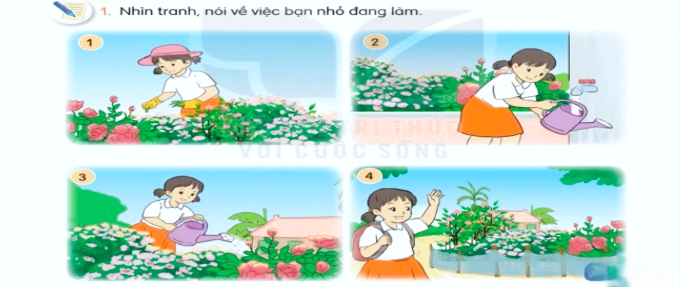

Slide 4
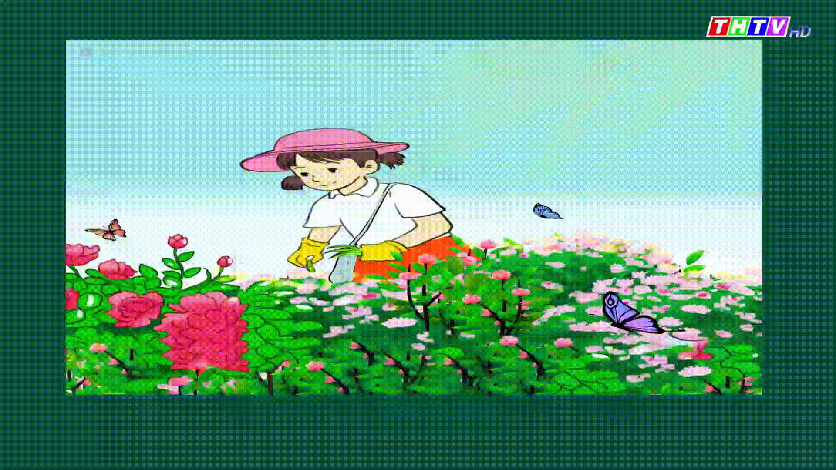
Nhìn tranh nói về việc bạn nhỏ đang làm

Slide 6
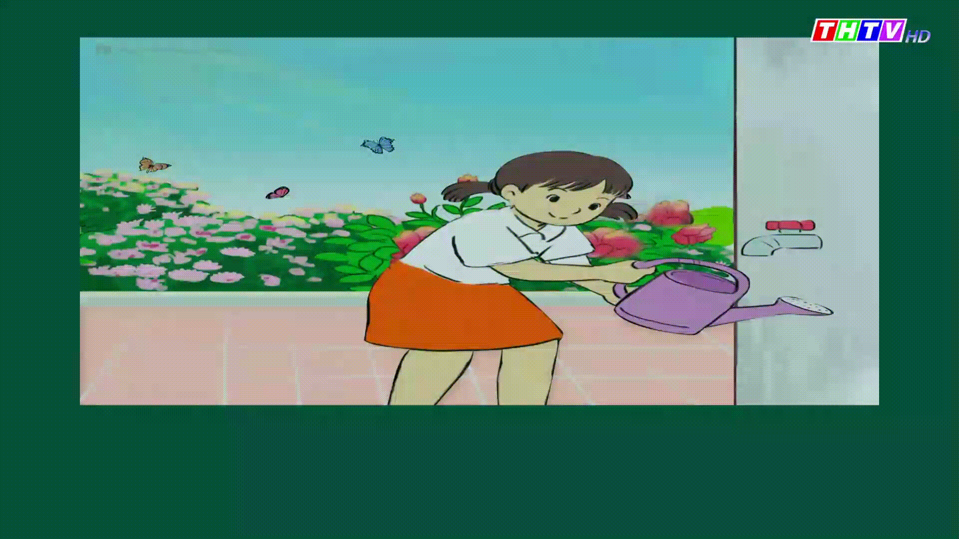
Nhìn tranh nói về việc bạn nhỏ đang làm

Slide 7
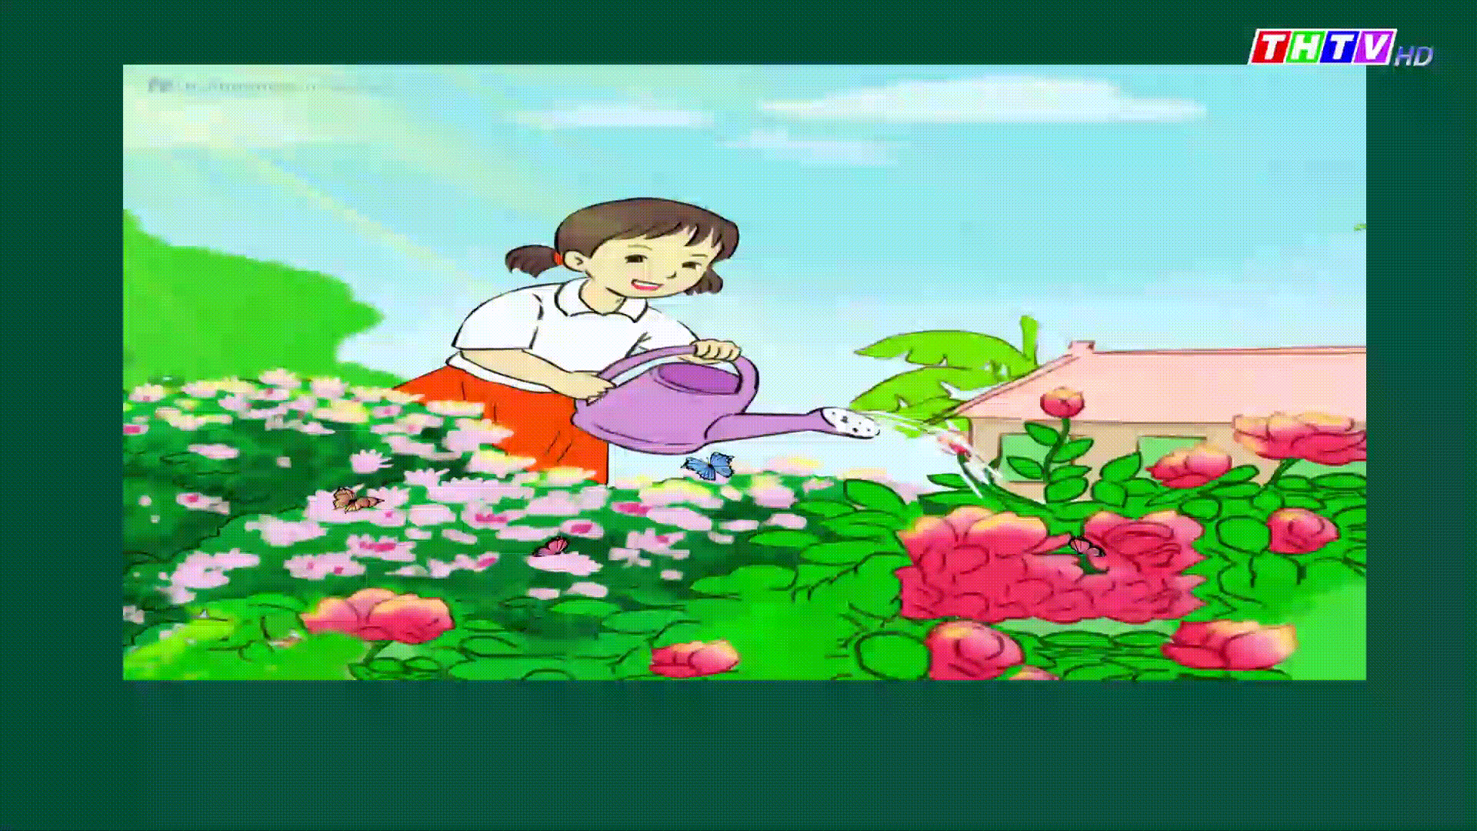
Nhìn tranh nói về việc bạn nhỏ đang làm

Slide 8
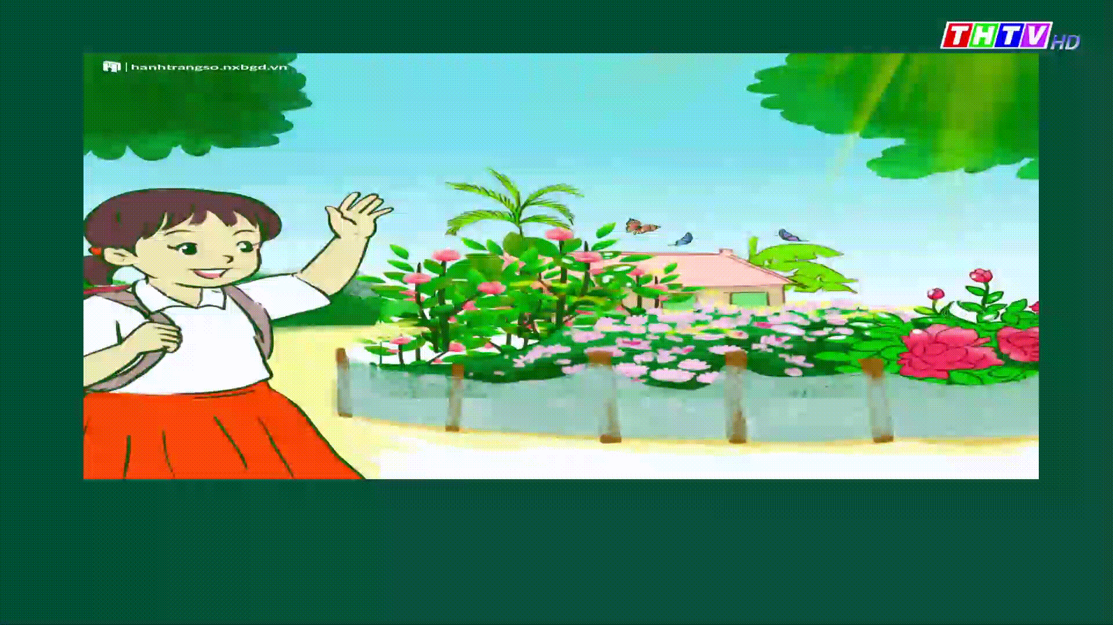
Nhìn tranh nói về việc bạn nhỏ đang làm

Slide 10
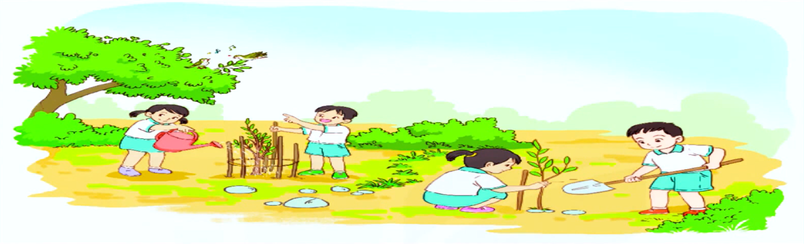
Viết 3-5 câu kể lại việc em và các bạn chăm sóc cây

Slide 11
Viết 3-5 câu kể việc em và các bạn chăm sóc cây
G:
- Em và các bạn đã làm việc gì để chăm sóc cây?
- Kết quả công việc ra sao?
- Em có suy nghĩ gì khi làm xong việc đó?

Slide 12
Viết 3-5 câu kể việc em và các bạn chăm sóc cây
G:
- Em và các bạn đã làm việc gì để chăm sóc cây?

Slide 13
Viết 3-5 câu kể việc em và các bạn chăm sóc cây
G:
- Kết quả công việc ra sao?
- Em có suy nghĩ gì khi làm xong việc đó?

Slide 14
Viết 3-5 câu kể việc em và các bạn chăm sóc cây
G:
- Em và các bạn đã làm việc gì để chăm sóc cây?
- Kết quả công việc ra sao?
- Em có suy nghĩ gì khi làm xong việc đó?

Slide 15


Slide 16
Tiêu chí nhận xét đánh giá
- Nhận xét về nội dung các câu viết đã kể được việc chăm sóc cây chưa?
- Cách dùng từ có phù hợp không?
- Câu viết có rõ ý không?
- Cách trình bày các câu như thế nào?

Slide 17

Củng cố, dặn dò

